Slide 1
Урок русского языка
и читательской грамотности во 2 классе

Slide 2
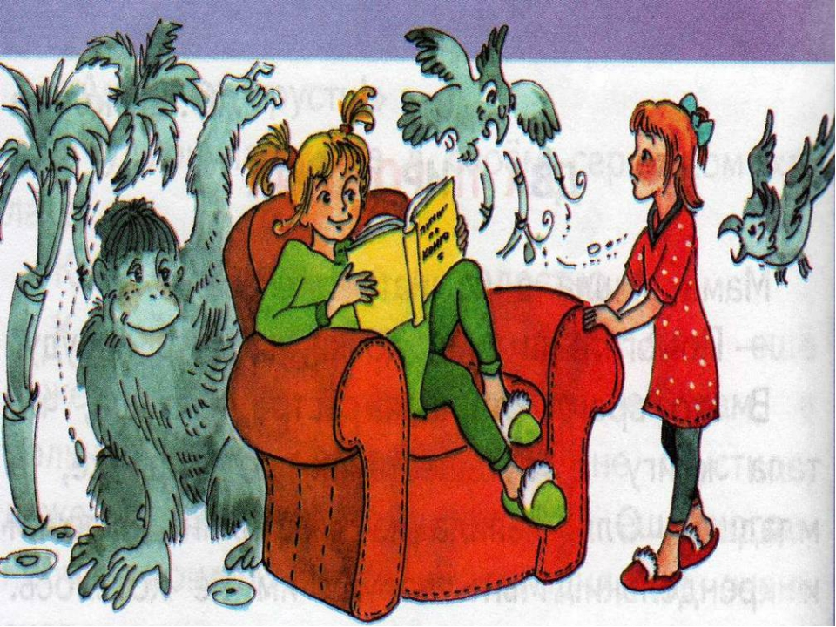
Ю.И. Ермолаев «Два пирожных»

Slide 3
Проверка домашнего задания

Slide 4
Упражнение 122.
а
е
е
о
о
я
е
а
а
о

Slide 5
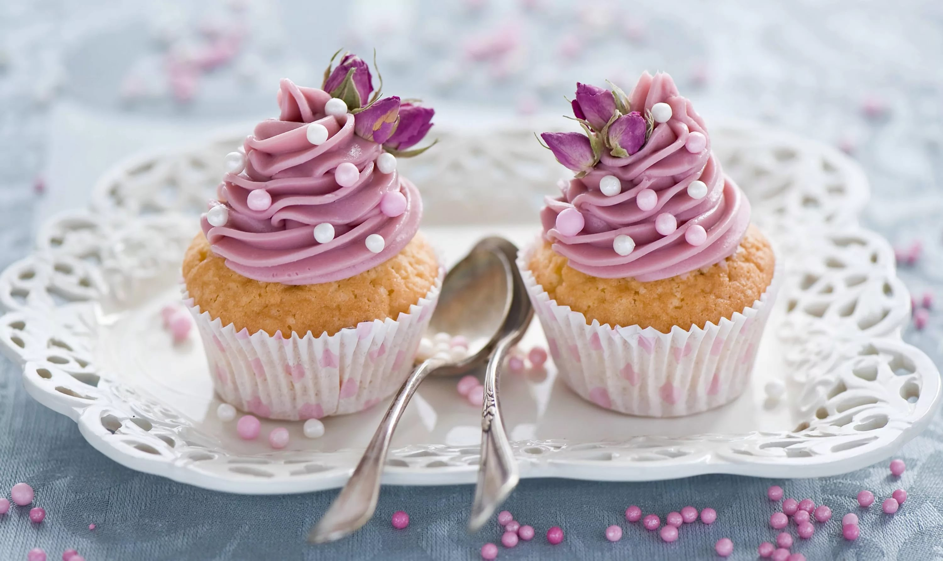
«Два пирожных»

Slide 6
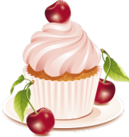
Ю. Ермолаев «Два пирожных»
Предположите по названию рассказа, о чём будет речь в тексте?
Пирожные — штучные кондитерские изделия разнообразной формы из сладкого теста, с кремовой начинкой.

Slide 7
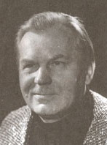
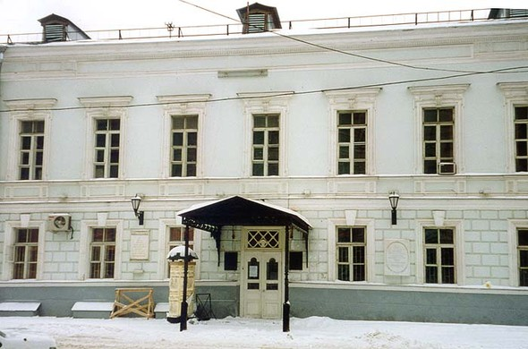
ЮРИЙ ИВАНОВИЧ ЕРМОЛАЕВ
АКТЕР
КОРРЕСПОНДЕНТ
ПИСАТЕЛЬ
1921-1998

Slide 8
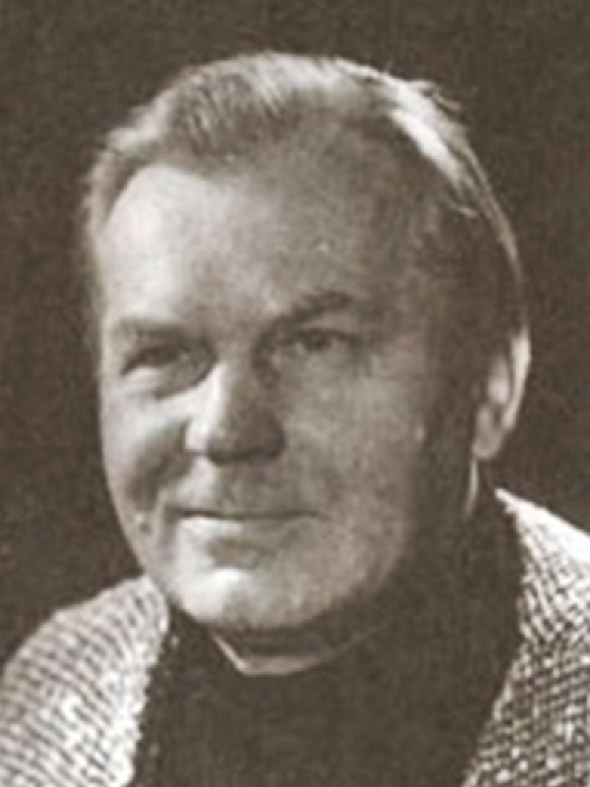
Он родился в 1921 году в городе Москве, в семье рабочего. Его любимым предметом в школе была литература. С успехом закончив школу, Юрий Иванович в 1943 году поступил учиться в Театральное училище.

Slide 9
В каждом произведении Юрия Ивановича происходит что-нибудь чрезвычайно необычное и интересное, смешное. Герои его произведений наполнены таким жизнелюбием, смелостью и правдивостью, что с ними и расставаться не хочется.

Slide 10
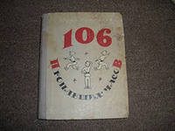
ЮРИЙ ИВАНОВИЧ ЕРМОЛАЕВ

Slide 11
ЮРИЙ ИВАНОВИЧ ЕРМОЛАЕВ

Slide 12
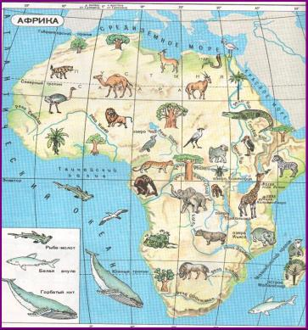
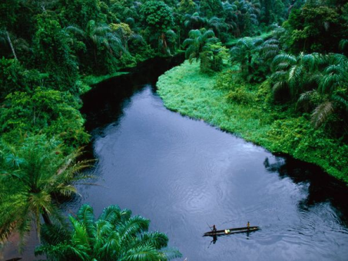
Объясните слова
Африка – континент земного шара.
Долина – удлинённая впадина вдоль реки, среди гор.
Конго – река в Африке.

Slide 13
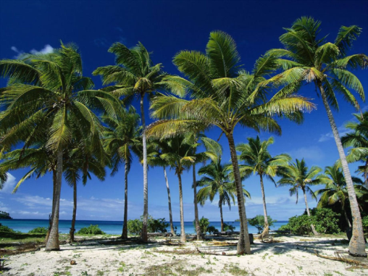
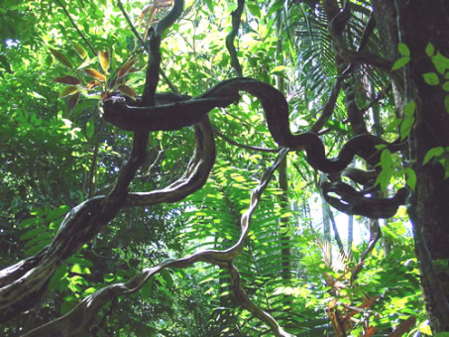
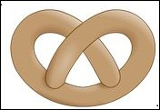
Пальмы – растения южных стран с крупными вечнозелёными листьями.
Тропические лианы – вьющееся цепкое растение, растущее в жарких странах.
Крендель –
витая сдобная булка, похожая на восьмёрку.

Slide 14
«Два пирожных»

Slide 15
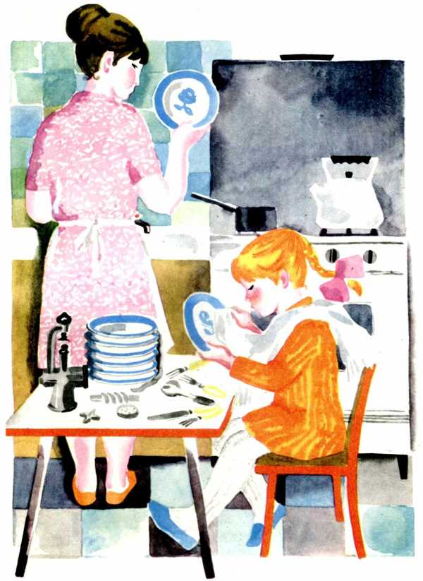
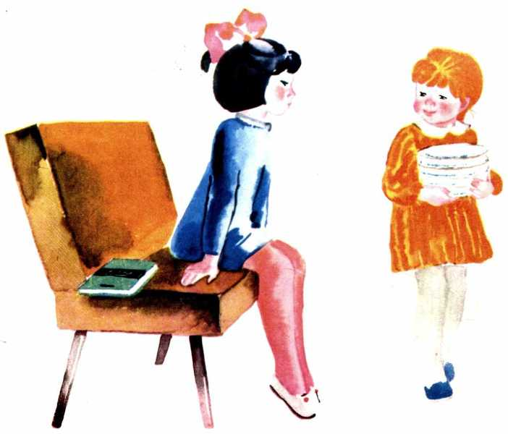
Мама вошла в комнату и сказала:
– Помогите-ка мне, дочки, вымыть посуду. В это время старшая сестра Наташа читала книгу о путешествиях по Африке, а младшая, Оля, лепила из пластилина булочки и крендельки. Помогать маме им, конечно, не хотелось. Но Оля решила так: сначала помогу, а потом весь вечер лепить буду. И пошла в кухню.

Slide 16
– Я тоже сейчас приду, только главу дочитаю, – сказала ей вдогонку Наташа и добавила:
– Такая интересная книга, прямо не оторвёшься! Немного погодя Оля вернулась в комнату за Наташей:
– Что же ты не идёшь, мы с мамой уже почти всю посуду перемыли.

Slide 17
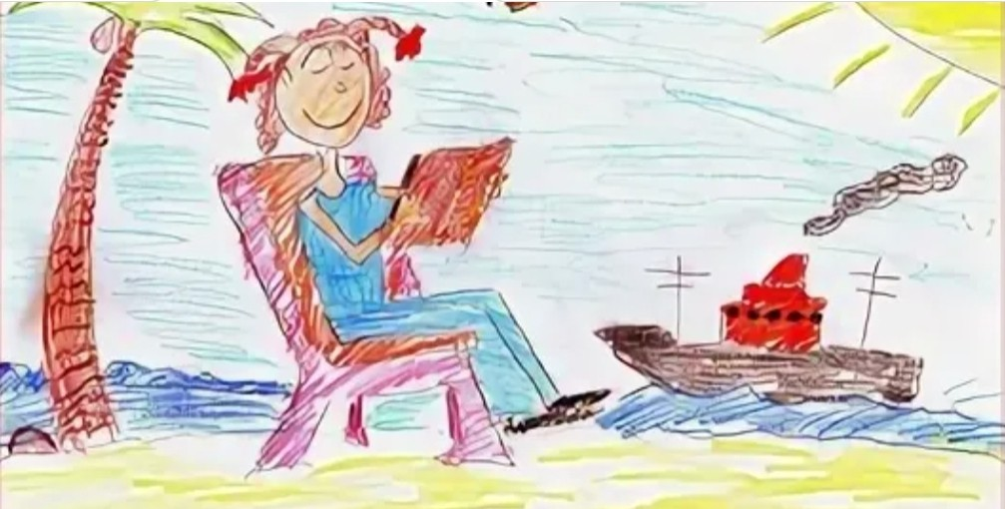
– А меня здесь нет, – не отрываясь от книги, проговорила Наташа. – Я путешествую сейчас в долине реки Конго. Вокруг меня пальмы, тропические лианы, попугаи. – И она перевернула страницу.

Slide 18
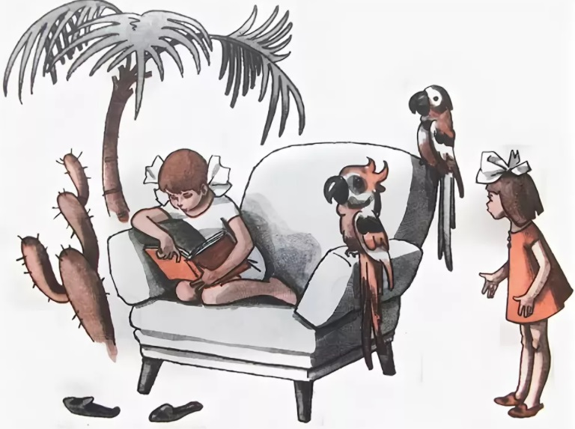
Постояла Оля около сестры, вздохнула и опять ушла на кухню одна. Минут через двадцать она принесла чистые тарелки, убрала в буфет и принялась за лепку. – Ну вот я и дома, – закрывая книгу, проговорила Наташа и вдруг рассмеялась.

Slide 19
– Чем это ты губы вымазала?
– Кремом, – похвасталась Оля.
– Я два пирожных съела. Одно за себя, а другое за тебя. – Зачем же за меня? – нахмурилась Наташа.
– Мама велела. Она сказала, что ещё неизвестно, когда ты вернёшься из Африки: Африка – то далеко, а пирожное с кремом может испортиться.

Slide 20
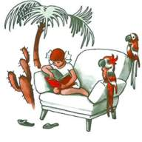
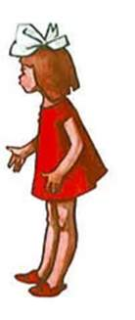
Установим соответствия!
младшая сестра
старшая сестра
лентяйка
фантазёрка
любит лепить
любит читать
помощница мамы
Оля
Наташа

Slide 21
Определите пословицу для Наташи
По заслугам и награда.
Кто не работает, тот не ест.
Кто скоро помог, тот дважды помог.

Slide 22
Определите пословицы для Оли
По заслугам и награда.
Кто не работает, тот не ест.
Всякая помощь хороша вовремя.

Slide 23
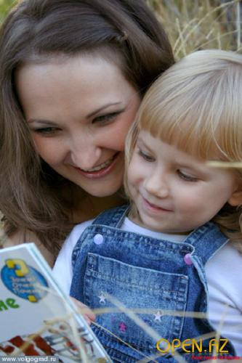
ГЛАВНАЯ МЫСЛЬ
ЛЮБОВЬ
УВАЖЕНИЕ
ЗАБОТА
ВНИМАНИЕ
ДОБРОТА
СОГЛАСИЕ

Slide 24
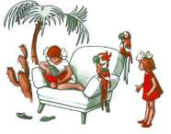
Подведём итоги урока! Чему учит автор рассказа?
Автор учит быть добрыми и отзывчивыми.
Автор учит слушаться маму и принимать посильное участие в домашних делах.
Автор учит тому, что по заслугам и награда выдаётся.

Slide 25
ДОМАШНЯЯ РАБОТА.
Прочитать произведение Ю.Ермолаева «Два пирожных», ответить на вопросы в конце текста.

Slide 26
СПАСИБО ЗА УРОК!

